Slide 1
PROYECTO DE GRADO PARA LA OBTENCIÓN DEL TÍTULO DE:
INGENIERO ELECTRÓNICO EN AUTOMATIZACIÓN Y CONTROL
Autores:
Yessenia Cristina Sánchez Gómez
Sebastián Israel Sánchez Vega

Slide 2
Automatización del Banco de Pruebas PLINT TE-46 del Laboratorio de Motores de Combustión Interna del DECEM

Slide 3
Contenidos
Diseño de la Automatización
Marco Teórico
Implementación de la Automatización
Conclusiones y Recomendaciones
Introducción
Pruebas y Resultados

Slide 4
AUTOMATIZACIÓN BANCO DE PRUEBAS PLINT TE-46
Introducción
Antecedentes
Justificación e Importancia
Definición Problema
Objetivos
Alcance del Proyecto
ESPE – YESSENIA SÁNCHEZ –SEBASTIÁN SÁNCHEZ– AGOSTO 2015

Slide 5
AUTOMATIZACIÓN BANCO DE PRUEBAS PLINT TE-46
Antecedentes
35 Años de edad
Obsoleto
Avances tecnológicos
ESPE – YESSENIA SÁNCHEZ –SEBASTIÁN SÁNCHEZ– AGOSTO 2015

Slide 6
AUTOMATIZACIÓN BANCO DE PRUEBAS PLINT TE-46
Definición del Problema
Toma de datos manual
Error al obtener parámetros de desempeño
Mayor tiempo ejecución en prácticas
ESPE – YESSENIA SÁNCHEZ –SEBASTIÁN SÁNCHEZ– AGOSTO 2015

Slide 7
AUTOMATIZACIÓN BANCO DE PRUEBAS PLINT TE-46
Justificación e Importancia
Banco de Pruebas PLINT TE-46
Viabilidad Técnica
Viabilidad Ambiental
Viabilidad Social
Viabilidad Económica
ESPE – YESSENIA SÁNCHEZ –SEBASTIÁN SÁNCHEZ– AGOSTO 2015

Slide 8
AUTOMATIZACIÓN BANCO DE PRUEBAS PLINT TE-46
OBJETIVOS
AUTOMATIZAR EL BANCO DE PRUEBAS PLINT TE-46 DEL LABORATORIO DE MOTORES DE COMBUSTIÓN INTERNA DEL DECEM.
Analizar las características y especificaciones técnicas del funcionamiento del Banco de Pruebas PLINT-TE46 para su automatización.
Implementar una interfaz HMI simple e intuitiva que permita al operario utilizar el Banco de Pruebas Automatizado.
Validar la automatización realizada en la máquina mediante pruebas de funcionamiento para verificar su funcionamiento correcto.
Seleccionar técnicamente los sensores adecuados para la adquisición de datos para realizar las curvas de desempeño del motor.
ESPE – YESSENIA SÁNCHEZ –SEBASTIÁN SÁNCHEZ– AGOSTO 2015

Slide 9
AUTOMATIZACIÓN BANCO DE PRUEBAS PLINT TE-46
Alcance del Proyecto
Instrumentación acondicionamiento de señales
Sistema de adquisición de datos
Interfaz Humano Máquina
(HMI)
ESPE – YESSENIA SÁNCHEZ –SEBASTIÁN SÁNCHEZ– AGOSTO 2015

Slide 10
AUTOMATIZACIÓN BANCO DE PRUEBAS PLINT TE-46
Marco Teórico
Introducción
Motores de Combustión Interna
Bancos de Pruebas
Automatización Industrial
Sistemas Automatizados
ESPE – YESSENIA SÁNCHEZ –SEBASTIÁN SÁNCHEZ– AGOSTO 2015

Slide 11
AUTOMATIZACIÓN BANCO DE PRUEBAS PLINT TE-46
Motores de combustión interna
Mecánica
ESPE – YESSENIA SÁNCHEZ –SEBASTIÁN SÁNCHEZ– AGOSTO 2015

Slide 12
AUTOMATIZACIÓN BANCO DE PRUEBAS PLINT TE-46
Parámetros de desempeño y
curvas características
ESPE – YESSENIA SÁNCHEZ –SEBASTIÁN SÁNCHEZ– AGOSTO 2015

Slide 13
AUTOMATIZACIÓN BANCO DE PRUEBAS PLINT TE-46
Torque al freno (Tq)
$$Tq=F.d$$
$$Tq→ Toque \left[N.m\right]$$
$$F→ Fuerza \left[N\right]$$
$$d→distancia al eje de giro \left[m\right]$$
ESPE – YESSENIA SÁNCHEZ –SEBASTIÁN SÁNCHEZ– AGOSTO 2015

Slide 14
AUTOMATIZACIÓN BANCO DE PRUEBAS PLINT TE-46
Potencia al freno (Pf)
Pf$=Tq.w$
Pf$=Tq\frac{2πN}{60}$
P$f→Potencia al freno \left[Kw\right]$
T$q→Torque \left[N.m\right]$
w$→velocidad angular \left[{rad}/{seg}\right]$
N$→velocidad angular \left[RPM\right]$
ESPE – YESSENIA SÁNCHEZ –SEBASTIÁN SÁNCHEZ– AGOSTO 2015

Slide 15
AUTOMATIZACIÓN BANCO DE PRUEBAS PLINT TE-46
Consumo másico de combustible (mc)
mc$=Vc.lc$
Vc$=\frac{Vp}{t}$
mc$→consumo de combustible \left[\frac{Kg}{h}\right]$
Vc$→consumo volumétrico \left[\frac{{cm}^{3}}{s}\right]$
Vp$→volumen de pruebas \left[{cm}^{3}\right]$
t$→tiempo de consumo del Vp \left[s\right]$
$$lc→densidad combustible \left[\frac{Kg}{h}\right]$$
ESPE – YESSENIA SÁNCHEZ –SEBASTIÁN SÁNCHEZ– AGOSTO 2015

Slide 16
AUTOMATIZACIÓN BANCO DE PRUEBAS PLINT TE-46
Consumo especifico de combustible(CECF)
CECF$=\frac{mc}{Pf}$
CECF$→[\frac{Kg}{Kw−h}]$
mc$→consumo de combustible \left[\frac{Kg}{h}\right]$
Pf$→potencia al freno \left[Kw\right]$
ESPE – YESSENIA SÁNCHEZ –SEBASTIÁN SÁNCHEZ– AGOSTO 2015

Slide 17
AUTOMATIZACIÓN BANCO DE PRUEBAS PLINT TE-46
Consumo másico de aire (ma)
ma$→[\frac{Kg}{h}]$
ESPE – YESSENIA SÁNCHEZ –SEBASTIÁN SÁNCHEZ– AGOSTO 2015

Slide 18
AUTOMATIZACIÓN BANCO DE PRUEBAS PLINT TE-46
Relación aire combustible
A/C$=\frac{ma}{mc}$
A/C$→$ no tiene unidades
mc$→consumo de aire \left[\frac{Kg}{h}\right]$
mc$→consumo de combustible \left[\frac{Kg}{h}\right]$
ESPE – YESSENIA SÁNCHEZ –SEBASTIÁN SÁNCHEZ– AGOSTO 2015

Slide 19
AUTOMATIZACIÓN BANCO DE PRUEBAS PLINT TE-46
Presión media efectiva al freno (PMEF)
PMEF$=\frac{P_{f}}{V_{D}n\frac{N}{60k2}}$ $\left[\frac{KN}{m^{2}}\right]$
$$V_{D}=π\frac{D^{2}}{4}L$$
$$V_{D}→volumen teórico cilindro\left[\frac{m^{3}}{h}\right]$$
$$k_{2}→\# tiempos del motor$$
L$→carrera del pistón\left[m\right]$
$$n→\#cilindros del motor$$
N$→velocidad del motor\left[RPM\right]$
$$D→diámetro del cilindro\left[m^{2}\right]$$
ESPE – YESSENIA SÁNCHEZ –SEBASTIÁN SÁNCHEZ– AGOSTO 2015

Slide 20
AUTOMATIZACIÓN BANCO DE PRUEBAS PLINT TE-46
Eficiencia térmica (nt)
$$nt=\frac{P_{f}}{m_{c}Q_{neto}}×100$$
P$→Potencia al freno \left[Kw\right]$
mc$→consumo de combustible \left[\frac{Kg}{h}\right]$
Qneto$→$poder calorífico combustible $\left[\frac{J}{gr}\right]$
ESPE – YESSENIA SÁNCHEZ –SEBASTIÁN SÁNCHEZ– AGOSTO 2015

Slide 21
AUTOMATIZACIÓN BANCO DE PRUEBAS PLINT TE-46
Eficiencia volumétrica (nv)
$$nv=\frac{m_{a}}{m_{D}}×100$$
$$m_{D}=V_{D}×la$$
$$m_{D}→Consumo masico teorico \left[\frac{Kg}{h}\right]$$
$$V_{D}→volumen teórico cilindro\left[\frac{m^{3}}{h}\right]$$
$la→$d$ensidad del aire\left[\frac{Kg}{m^{3}}\right]$
ESPE – YESSENIA SÁNCHEZ –SEBASTIÁN SÁNCHEZ– AGOSTO 2015

Slide 22
AUTOMATIZACIÓN BANCO DE PRUEBAS PLINT TE-46
Temperaturas de gases de escape (°C)
Rango:
250-400 °C
ESPE – YESSENIA SÁNCHEZ –SEBASTIÁN SÁNCHEZ– AGOSTO 2015

Slide 23
AUTOMATIZACIÓN BANCO DE PRUEBAS PLINT TE-46
Bancos de prueba
Banco de Pruebas
CACTERISTICAS:
-Mide parámetros del motor en función de su régimen de giro.
- Necesario un freno dinamométrico.
ESPE – YESSENIA SÁNCHEZ –SEBASTIÁN SÁNCHEZ– AGOSTO 2015

Slide 24
AUTOMATIZACIÓN BANCO DE PRUEBAS PLINT TE-46
Estructura del Banco de pruebas
Motor de ensayo
Motor sobre el cual se realizan las pruebas.
Freno dinamométrico
Encargado de absorber la potencia del motor y a su vez someterlo a carga.
Sistema de aspiración de gases de escape
Necesario para no llenar de gases tóxicos el lugar.
Unidad de control del motor
Funcionamiento del motor y obtener parámetros del mismo.
ESPE – YESSENIA SÁNCHEZ –SEBASTIÁN SÁNCHEZ– AGOSTO 2015

Slide 25
AUTOMATIZACIÓN BANCO DE PRUEBAS PLINT TE-46
Diseño de la Automatización
Banco de Pruebas PLINT TE-46
Diseño del Sistema de Adquisición de Datos
Diagramas de flujo
Diseño de la Interfaz Humano Máquina
ESPE – YESSENIA SÁNCHEZ –SEBASTIÁN SÁNCHEZ– AGOSTO 2015

Slide 26
AUTOMATIZACIÓN BANCO DE PRUEBAS PLINT TE-46
Banco de Pruebas PLINT TE-46
Marca: PLINT
Modelo: 5236
Voltaje: 220 DC
Refrigerante: Aire
Combustible: Gasolina o Diésel
ESPE – YESSENIA SÁNCHEZ –SEBASTIÁN SÁNCHEZ– AGOSTO 2015

Slide 27
AUTOMATIZACIÓN BANCO DE PRUEBAS PLINT TE-46
Diseño del Sistema de Adquisición de Datos
ESPE – YESSENIA SÁNCHEZ –SEBASTIÁN SÁNCHEZ– AGOSTO 2015

Slide 28
AUTOMATIZACIÓN BANCO DE PRUEBAS PLINT TE-46
Fuerza
Sensor de Fuerza TEDEA 1022
CACTERISTICAS:
- Tipo: TEDEA/ Tensión - Modelo: 102 2 - Rangos: 0-196N - Resolución: 0.0653 N - Salida: 1.964 mV/V - Balance Cero: -0.001 mV/V
ESPE – YESSENIA SÁNCHEZ –SEBASTIÁN SÁNCHEZ– AGOSTO 2015

Slide 29
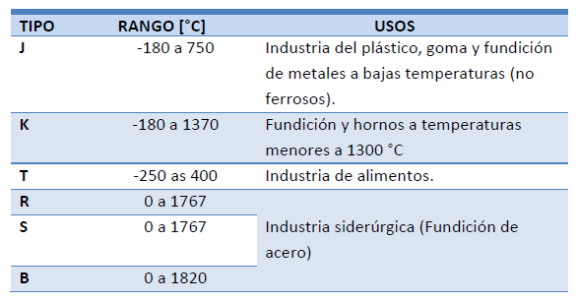
AUTOMATIZACIÓN BANCO DE PRUEBAS PLINT TE-46
Temperatura
ESPE – YESSENIA SÁNCHEZ –SEBASTIÁN SÁNCHEZ– AGOSTO 2015

Slide 30
AUTOMATIZACIÓN BANCO DE PRUEBAS PLINT TE-46
Velocidad
Sensor inductivo
CACTERISTICAS:
Rango de Alcance: 4 mm.
Tipo de salida: NPN a colector abierto.
Voltaje de alimentación: 10-30 VDC
Corriente de salida: 200 mA
Frecuencia de conmutación máxima: 200Hz
ESPE – YESSENIA SÁNCHEZ –SEBASTIÁN SÁNCHEZ– AGOSTO 2015

Slide 31
AUTOMATIZACIÓN BANCO DE PRUEBAS PLINT TE-46
Tiempo de consumo de combustible
Medidor de consumo de combustible
CACTERISTICAS:
- En función del volumen de prueba que se utilice.
- Volúmenes de pruebas 25, 50 y 100 cm3
ESPE – YESSENIA SÁNCHEZ –SEBASTIÁN SÁNCHEZ– AGOSTO 2015

Slide 32
AUTOMATIZACIÓN BANCO DE PRUEBAS PLINT TE-46
Consumo másico de aire
Sensor de flujo de aire Hyundai Accent/Verna 99
CACTERÍSTICAS:
Tensión de trabajo: 12 V y 5V
Tensión de salida: 0-5 V
Temperatura de aplicación: -40 a 125 ° C
Corriente: 350mA
Precisión: ≤3%
Número de hilos: 5
ESPE – YESSENIA SÁNCHEZ –SEBASTIÁN SÁNCHEZ– AGOSTO 2015

Slide 33
AUTOMATIZACIÓN BANCO DE PRUEBAS PLINT TE-46
Controlador Lógico Programable
PLC Logo Siemens OBA7 Ethernet
CACTERÍSTICAS:
Modelo: LOGO! 12/24RCE
Tensión de alimentación: 12/24 VDC
Entradas: 8, de ellas pueden utilizarse alternativamente 4 entradas analógicas (0….10V) y 4 entradas digitales rápidas.
Salidas: 4 relés (10 A)
ESPE – YESSENIA SÁNCHEZ –SEBASTIÁN SÁNCHEZ– AGOSTO 2015

Slide 34
AUTOMATIZACIÓN BANCO DE PRUEBAS PLINT TE-46
Diseño de Etapa de acondicionamiento
de los sensores
ESPE – YESSENIA SÁNCHEZ –SEBASTIÁN SÁNCHEZ– AGOSTO 2015

Slide 35
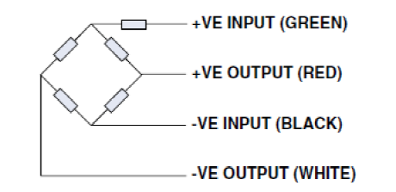
AUTOMATIZACIÓN BANCO DE PRUEBAS PLINT TE-46
Acondicionamiento del Sensor de Fuerza
TEDEA 1022
1.964 mV/V
12 V
0-23.568 mV
ESPE – YESSENIA SÁNCHEZ –SEBASTIÁN SÁNCHEZ– AGOSTO 2015

Slide 36
AUTOMATIZACIÓN BANCO DE PRUEBAS PLINT TE-46
Amplificador de instrumentación AD620
AD620
CACTERISTICAS:
Rango de ganancia: 1-1000
Voltaje de alimentación: ±2.3 V a ±18 V
Alto desempeño
Bajo Ruido
Aplicaciones: medición de peso, instrumentación médica
ESPE – YESSENIA SÁNCHEZ –SEBASTIÁN SÁNCHEZ– AGOSTO 2015

Slide 37
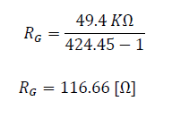
AUTOMATIZACIÓN BANCO DE PRUEBAS PLINT TE-46
Amplificador de instrumentación AD620
Obteniendo:
Despejando RG
Amplificar de 0-23.568 mV a 0-10 V
ESPE – YESSENIA SÁNCHEZ –SEBASTIÁN SÁNCHEZ– AGOSTO 2015

Slide 38
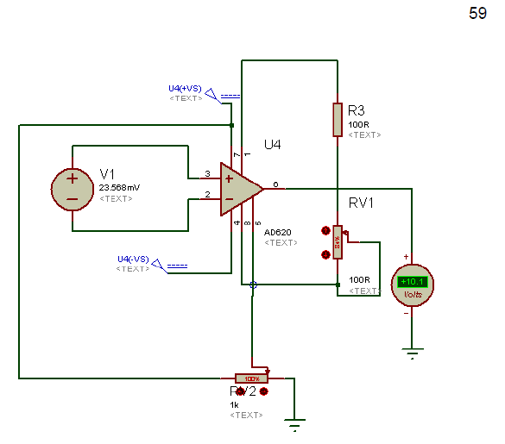
AUTOMATIZACIÓN BANCO DE PRUEBAS PLINT TE-46
Simulación AD620
ESPE – YESSENIA SÁNCHEZ –SEBASTIÁN SÁNCHEZ– AGOSTO 2015

Slide 39
AUTOMATIZACIÓN BANCO DE PRUEBAS PLINT TE-46
Acondicionamiento del Sensor de Temperatura
AD595
CACTERISTICAS:
Resolución: 10 𝑚𝑉/℃
Fuente de alimentación: 5V a ± 15 V
Salida de voltaje con baja impedancia
Bajo Ruido
Baja potencia
ESPE – YESSENIA SÁNCHEZ –SEBASTIÁN SÁNCHEZ– AGOSTO 2015

Slide 40
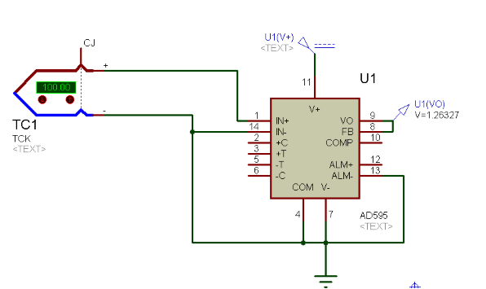
AUTOMATIZACIÓN BANCO DE PRUEBAS PLINT TE-46
Simulación AD595
ESPE – YESSENIA SÁNCHEZ –SEBASTIÁN SÁNCHEZ– AGOSTO 2015

Slide 41
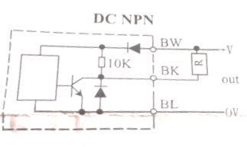
AUTOMATIZACIÓN BANCO DE PRUEBAS PLINT TE-46
Acondicionamiento del Sensor de Velocidad
ESPE – YESSENIA SÁNCHEZ –SEBASTIÁN SÁNCHEZ– AGOSTO 2015

Slide 42
AUTOMATIZACIÓN BANCO DE PRUEBAS PLINT TE-46
Diseño de la Interfaz Humano Máquina
Diseño de la HMI
Pantalla de inicio
Nombre de la Institución
Nombre del Departamento
Botones de Navegación:
Principal
Nombre de la Institución
Título de la práctica
Cronómetro
Start
Stop
Reset
Salir
Pantalla principal
ESPE – YESSENIA SÁNCHEZ –SEBASTIÁN SÁNCHEZ– AGOSTO 2015

Slide 43
AUTOMATIZACIÓN BANCO DE PRUEBAS PLINT TE-46
Diseño de la Interfaz Humano Máquina
Diseño de la HMI
Pantalla Principal
Volúmenes de prueba
Combustible
Bloque de Magnitudes, Valor, Unidades
Paro de emergencia
Velocidad
Botones de Navegación
Inicio
Guardar Datos
Limpiar Fichero
Salir
ESPE – YESSENIA SÁNCHEZ –SEBASTIÁN SÁNCHEZ– AGOSTO 2015

Slide 44
AUTOMATIZACIÓN BANCO DE PRUEBAS PLINT TE-46
Implementación
Implementación del Sistema de Adquisición de Datos
Implementación de la Interfaz Humano-Máquina
ESPE – YESSENIA SÁNCHEZ –SEBASTIÁN SÁNCHEZ– AGOSTO 2015

Slide 45
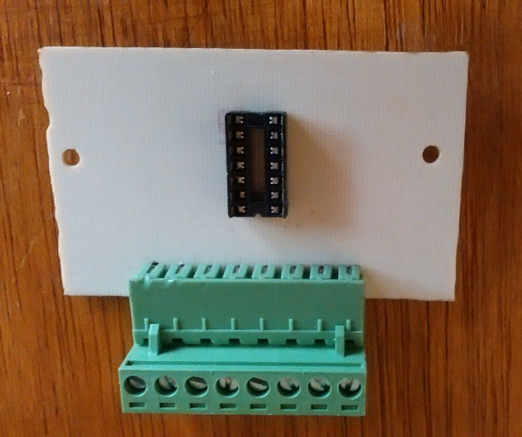
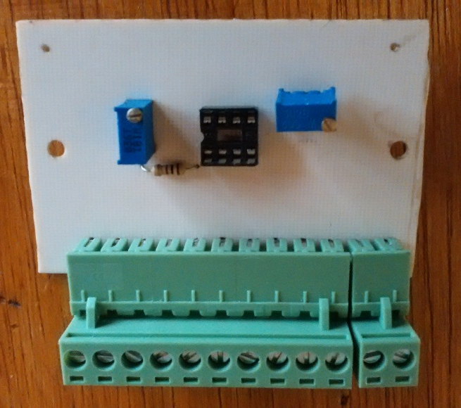
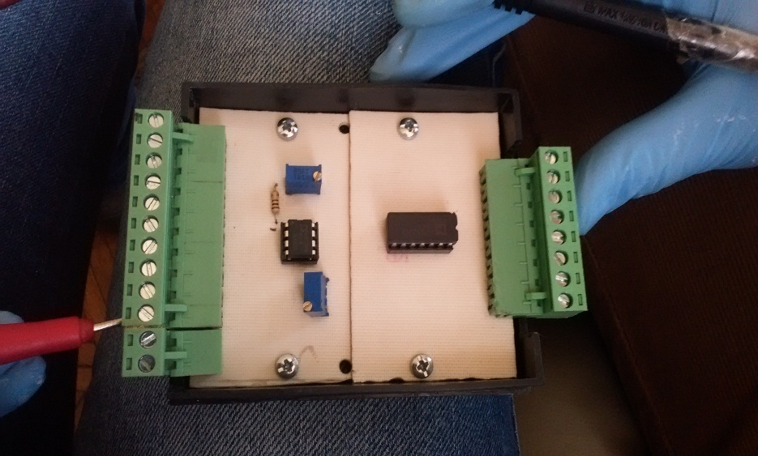
AUTOMATIZACIÓN BANCO DE PRUEBAS PLINT TE-46
Implementación del
Sistema de Adquisición de Datos
ESPE – YESSENIA SÁNCHEZ –SEBASTIÁN SÁNCHEZ– AGOSTO 2015

Slide 46
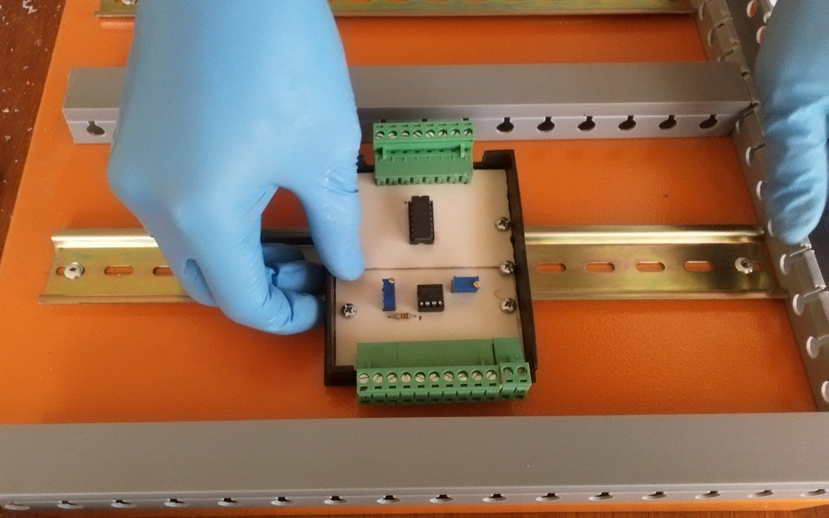
AUTOMATIZACIÓN BANCO DE PRUEBAS PLINT TE-46
Implementación del
Sistema de Adquisición de Datos
ESPE – YESSENIA SÁNCHEZ –SEBASTIÁN SÁNCHEZ– AGOSTO 2015

Slide 47
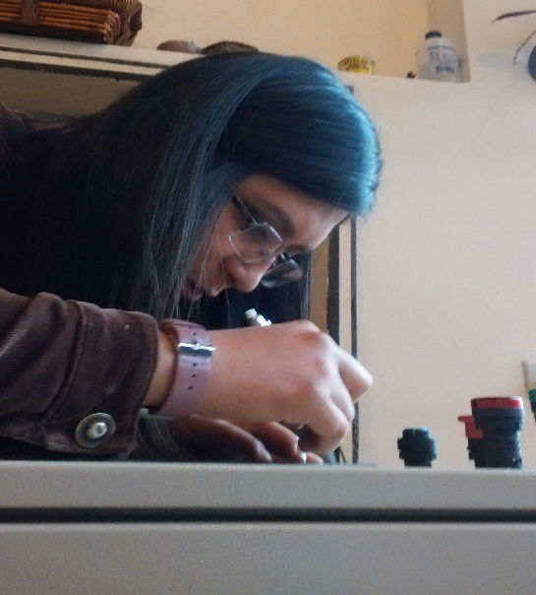
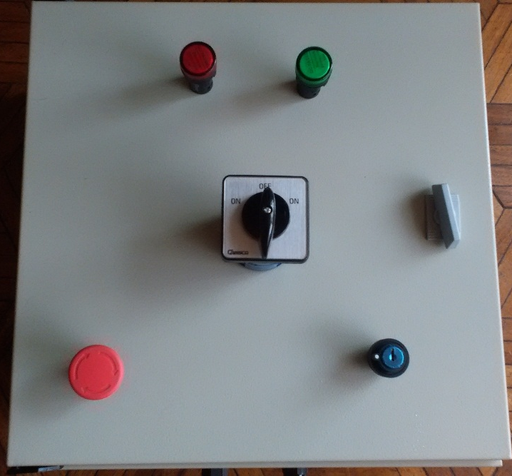
AUTOMATIZACIÓN BANCO DE PRUEBAS PLINT TE-46
Implementación del
Sistema de Adquisición de Datos
ESPE – YESSENIA SÁNCHEZ –SEBASTIÁN SÁNCHEZ– AGOSTO 2015

Slide 48
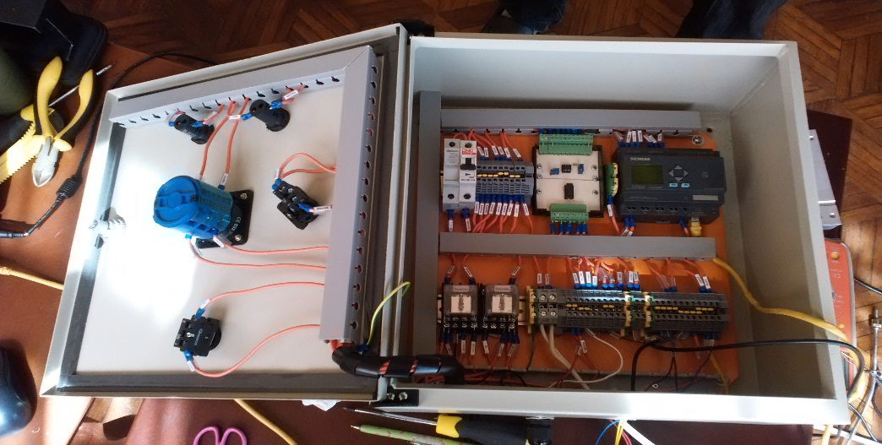
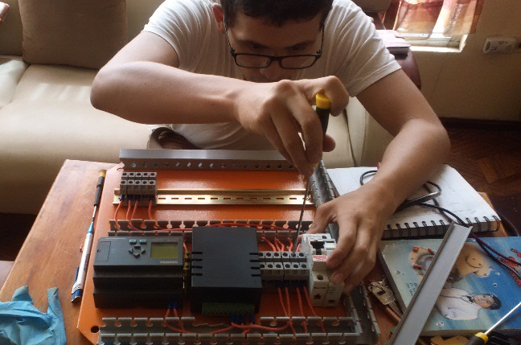
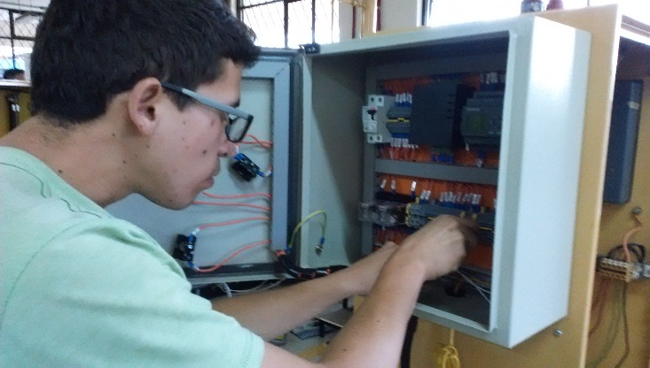
AUTOMATIZACIÓN BANCO DE PRUEBAS PLINT TE-46
Implementación del
Sistema de Adquisición de Datos
ESPE – YESSENIA SÁNCHEZ –SEBASTIÁN SÁNCHEZ– AGOSTO 2015

Slide 49
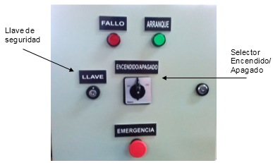
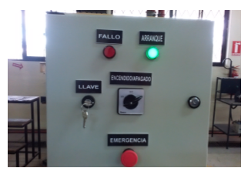
AUTOMATIZACIÓN BANCO DE PRUEBAS PLINT TE-46
Implementación del
Sistema de Adquisición de Datos
ESPE – YESSENIA SÁNCHEZ –SEBASTIÁN SÁNCHEZ– AGOSTO 2015

Slide 50
AUTOMATIZACIÓN BANCO DE PRUEBAS PLINT TE-46
Cambio de escala señales de sensores
Sensor de Fuerza$→$Bits a Newtons
La ecuación de acondicionamiento es:
ESPE – YESSENIA SÁNCHEZ –SEBASTIÁN SÁNCHEZ– AGOSTO 2015

Slide 51
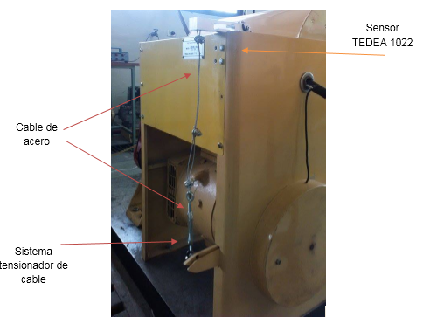
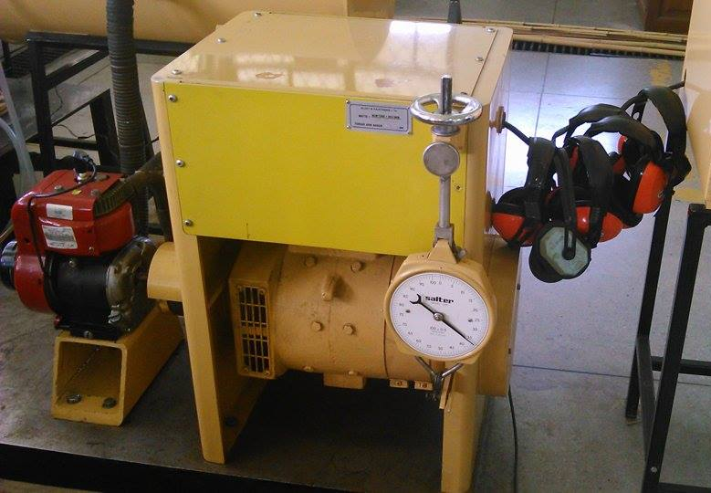
AUTOMATIZACIÓN BANCO DE PRUEBAS PLINT TE-46
Acoplamiento sensor de Fuerza
ESPE – YESSENIA SÁNCHEZ –SEBASTIÁN SÁNCHEZ– AGOSTO 2015

Slide 52
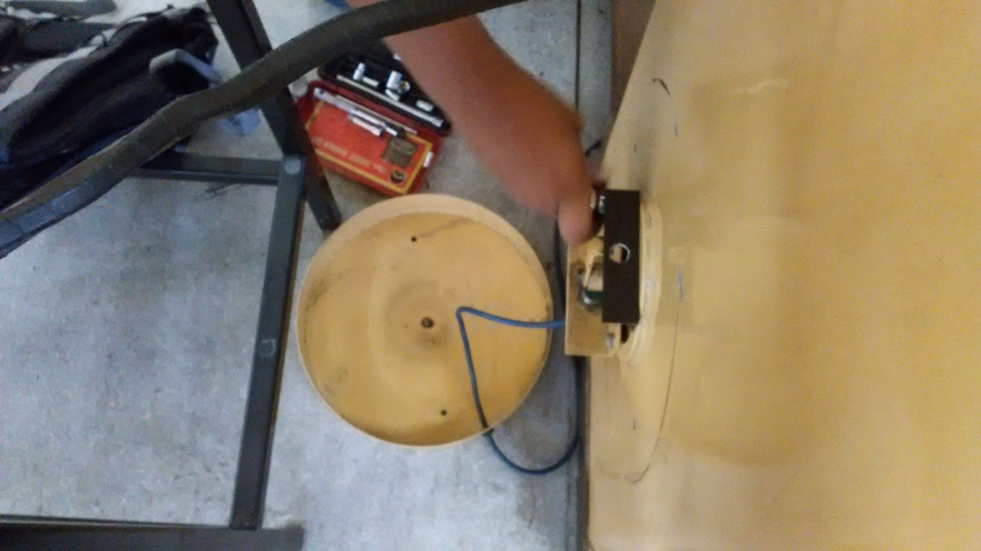
AUTOMATIZACIÓN BANCO DE PRUEBAS PLINT TE-46
Acoplamiento sensor inductivo
ESPE – YESSENIA SÁNCHEZ –SEBASTIÁN SÁNCHEZ– AGOSTO 2015

Slide 53
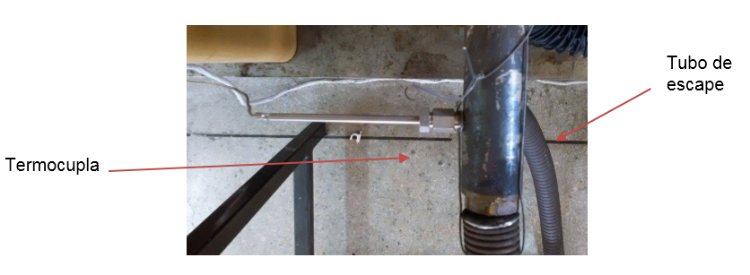
AUTOMATIZACIÓN BANCO DE PRUEBAS PLINT TE-46
Acoplamiento sensor de temperatura
ESPE – YESSENIA SÁNCHEZ –SEBASTIÁN SÁNCHEZ– AGOSTO 2015

Slide 54
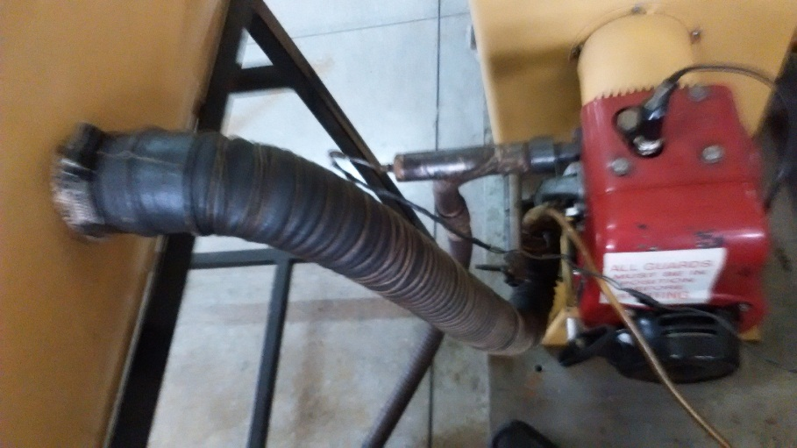
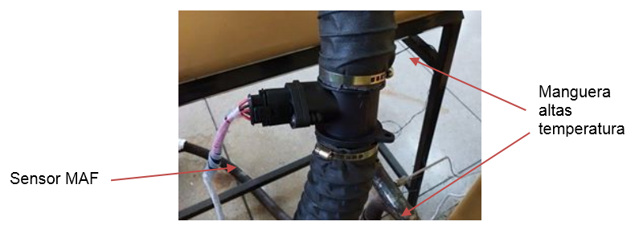
AUTOMATIZACIÓN BANCO DE PRUEBAS PLINT TE-46
Acoplamiento sensor MAF
ESPE – YESSENIA SÁNCHEZ –SEBASTIÁN SÁNCHEZ– AGOSTO 2015

Slide 55
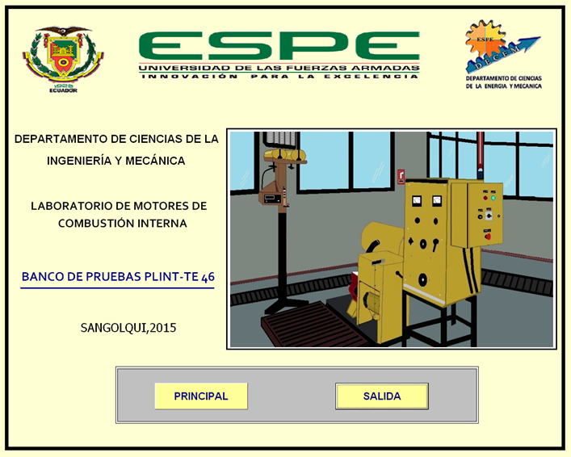
AUTOMATIZACIÓN BANCO DE PRUEBAS PLINT TE-46
HMI Banco de Pruebas PLINT TE-46
ESPE – YESSENIA SÁNCHEZ –SEBASTIÁN SÁNCHEZ– AGOSTO 2015

Slide 56
AUTOMATIZACIÓN BANCO DE PRUEBAS PLINT TE-46
HMI Banco de Pruebas PLINT TE-46
ESPE – YESSENIA SÁNCHEZ –SEBASTIÁN SÁNCHEZ– AGOSTO 2015

Slide 57
AUTOMATIZACIÓN BANCO DE PRUEBAS PLINT TE-46
Pruebas y Resultados
Resultados de pruebas con motor Villers F15 a gasolina
Resultados de pruebas con motor Petter W1 a diésel
Análisis de Resultados
Curvas de desempeño
ESPE – YESSENIA SÁNCHEZ –SEBASTIÁN SÁNCHEZ– AGOSTO 2015

Slide 58
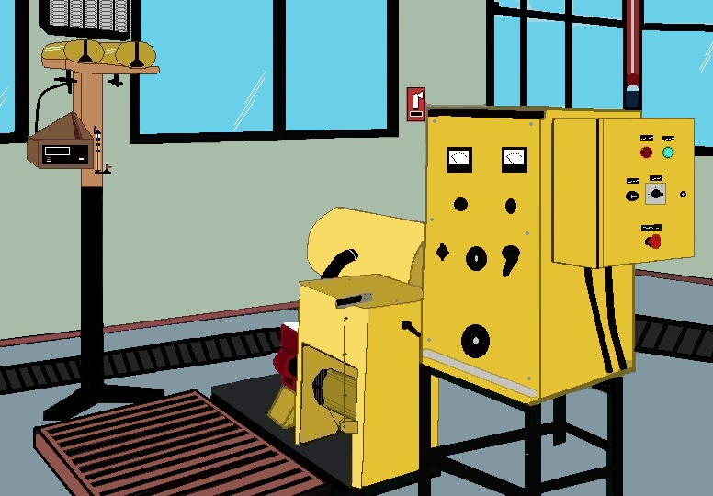
AUTOMATIZACIÓN BANCO DE PRUEBAS PLINT TE-46
Pruebas
Pruebas sobre motor Villers F15 y Petter W1.
Pruebas con aceleración constante (100%) y a velocidad variable.
Rangos de: 3300-1700 [RPM] y 3200-1800 [RPM] con paso de 200[RPM].
ESPE – YESSENIA SÁNCHEZ –SEBASTIÁN SÁNCHEZ– AGOSTO 2015

Slide 59
AUTOMATIZACIÓN BANCO DE PRUEBAS PLINT TE-46
Resultados motor Villers F15
Punto máximo: 2300 RPM.
Gráfica Torque vs. Velocidad
- Fallo en válvulas de admisión y escape.
- Resortes de válvulas entran en resonancia.
ESPE – YESSENIA SÁNCHEZ –SEBASTIÁN SÁNCHEZ– AGOSTO 2015

Slide 60
AUTOMATIZACIÓN BANCO DE PRUEBAS PLINT TE-46
Resultados motor Villers F15
Punto máximo: 3000 RPM.
Gráfica Potencia al freno vs. Velocidad
- Potencia en función del torque y la velocidad.
- Potencia disminuye por mismas causas que Tq.
ESPE – YESSENIA SÁNCHEZ –SEBASTIÁN SÁNCHEZ– AGOSTO 2015

Slide 61
AUTOMATIZACIÓN BANCO DE PRUEBAS PLINT TE-46
Resultados motor Villers F15
- Cuanto combustible ingresa al cilindro del motor.
- No indica cuanta gasolina ingresada es aprovechada para generar trabajo útil.
Gráfica consumo combustible vs Velocidad
ESPE – YESSENIA SÁNCHEZ –SEBASTIÁN SÁNCHEZ– AGOSTO 2015

Slide 62
AUTOMATIZACIÓN BANCO DE PRUEBAS PLINT TE-46
Resultados motor Villers F15
Punto mínimo:
2300 RPM
- Cuanto del combustible ingresado es aprovechado para generar trabajo útil
Gráfica CECF vs Velocidad
ESPE – YESSENIA SÁNCHEZ –SEBASTIÁN SÁNCHEZ– AGOSTO 2015

Slide 63
AUTOMATIZACIÓN BANCO DE PRUEBAS PLINT TE-46
Resultados motor Villers F15
Punto máximo:
2600 RPM.
- Grado de aprovechamiento de energía térmica liberada al realizarse la combustión.
- Menos perdidas por rozamiento, por radiación de energía al medio ambiente.
Gráfica Eficiencia térmica vs Velocidad
ESPE – YESSENIA SÁNCHEZ –SEBASTIÁN SÁNCHEZ– AGOSTO 2015

Slide 64
AUTOMATIZACIÓN BANCO DE PRUEBAS PLINT TE-46
Resultados motor Villers F15
Punto máximo:
50%.
- Cilindro con volumen máximo para ser llenado de mezcla aire-combustible (100%).
- Presión atmosférica, sistema de distribución, grado de desgaste del pistón.
Gráfica Eficiencia volumétrica vs Velocidad
ESPE – YESSENIA SÁNCHEZ –SEBASTIÁN SÁNCHEZ– AGOSTO 2015

Slide 65
AUTOMATIZACIÓN BANCO DE PRUEBAS PLINT TE-46
Resultados motor Villers F15
Punto máximo:
2800 RPM
- Temperatura de gases de escape aumenta conforme aumenta la velocidad del motor.
Gráfica Temperatura gases escape vs Velocidad
ESPE – YESSENIA SÁNCHEZ –SEBASTIÁN SÁNCHEZ– AGOSTO 2015

Slide 66
AUTOMATIZACIÓN BANCO DE PRUEBAS PLINT TE-46
Resultados motor Villers F15
Punto máximo:
2400 RPM
- Aumenta conforme aumenta la velocidad.
Gráfica PMEF vs Velocidad
ESPE – YESSENIA SÁNCHEZ –SEBASTIÁN SÁNCHEZ– AGOSTO 2015

Slide 67
AUTOMATIZACIÓN BANCO DE PRUEBAS PLINT TE-46
Resultados motor Villers F15
Punto máximo:
2400 RPM
- # unidades de aire ingresan al motor por cada unidad de combustible
Gráfica A/C vs Velocidad
ESPE – YESSENIA SÁNCHEZ –SEBASTIÁN SÁNCHEZ– AGOSTO 2015

Slide 68
AUTOMATIZACIÓN BANCO DE PRUEBAS PLINT TE-46
Resultados motor Petter W1
Punto máximo:
1800 RPM
- Torque disminuye conforme aumenta la velocidad
- Mayor velocidad, menos carga sobre el motor
Gráfica Torque vs Velocidad
ESPE – YESSENIA SÁNCHEZ –SEBASTIÁN SÁNCHEZ– AGOSTO 2015

Slide 69
AUTOMATIZACIÓN BANCO DE PRUEBAS PLINT TE-46
Resultados motor Petter W1
Punto máximo: 2400 RPM.
Gráfica Potencia al freno vs. Velocidad
- Potencia en función del torque y la velocidad.
- Potencia disminuye por mismas causas que Tq.
ESPE – YESSENIA SÁNCHEZ –SEBASTIÁN SÁNCHEZ– AGOSTO 2015

Slide 70
AUTOMATIZACIÓN BANCO DE PRUEBAS PLINT TE-46
Resultados motor Petter W1
- Aumenta conforme aumenta la velocidad.
- No indica cuanta gasolina ingresada es aprovechada para generar trabajo útil.
Gráfica consumo combustible vs Velocidad
ESPE – YESSENIA SÁNCHEZ –SEBASTIÁN SÁNCHEZ– AGOSTO 2015

Slide 71
AUTOMATIZACIÓN BANCO DE PRUEBAS PLINT TE-46
Resultados motor Petter W1
Punto mínimo:
2200 RPM
- Cuanto del combustible ingresado es aprovechado para generar trabajo útil
Gráfica CECF vs Velocidad
ESPE – YESSENIA SÁNCHEZ –SEBASTIÁN SÁNCHEZ– AGOSTO 2015

Slide 72
AUTOMATIZACIÓN BANCO DE PRUEBAS PLINT TE-46
Resultados motor Petter W1
Punto máximo:
2200 RPM.
- Grado de aprovechamiento de energía térmica liberada al realizarse la combustión.
- Menos perdidas por rozamiento, por radiación de energía al medio ambiente.
Gráfica Eficiencia térmica vs Velocidad
ESPE – YESSENIA SÁNCHEZ –SEBASTIÁN SÁNCHEZ– AGOSTO 2015

Slide 73
AUTOMATIZACIÓN BANCO DE PRUEBAS PLINT TE-46
Resultados motor Petter W1
Punto máximo:
85%.
- Cilindro con volumen máximo para ser llenado de mezcla aire-combustible (100%).
- Presión atmosférica, sistema de distribución, grado de desgaste del pistón.
Gráfica Eficiencia volumétrica vs Velocidad
ESPE – YESSENIA SÁNCHEZ –SEBASTIÁN SÁNCHEZ– AGOSTO 2015

Slide 74
AUTOMATIZACIÓN BANCO DE PRUEBAS PLINT TE-46
Resultados motor Petter W1
- Temperatura de los gases de escape aumenta conforme aumenta la velocidad .
Gráfica Temperatura gases escape vs Velocidad
ESPE – YESSENIA SÁNCHEZ –SEBASTIÁN SÁNCHEZ– AGOSTO 2015

Slide 75
AUTOMATIZACIÓN BANCO DE PRUEBAS PLINT TE-46
Resultados motor Petter W1
Punto máximo:
2200 RPM
- PMEF es una presión teórica e indica cuanta presión es necesaria para generar el torque al freno.
Gráfica PMEF vs Velocidad
ESPE – YESSENIA SÁNCHEZ –SEBASTIÁN SÁNCHEZ– AGOSTO 2015

Slide 76
AUTOMATIZACIÓN BANCO DE PRUEBAS PLINT TE-46
Resultados motor Petter W1
- Al disminuir la velocidad se tiene mayor demanda de carga
Gráfica A/C vs Velocidad
ESPE – YESSENIA SÁNCHEZ –SEBASTIÁN SÁNCHEZ– AGOSTO 2015

Slide 77
AUTOMATIZACIÓN BANCO DE PRUEBAS PLINT TE-46
Curvas de Desempeño Motor Gasolina Vs. Motor Diésel
- Motor a gasolina mayor torque a altas revoluciones, motor a diésel mayor torque a bajas revoluciones
Gráfica Torque vs Velocidad
ESPE – YESSENIA SÁNCHEZ –SEBASTIÁN SÁNCHEZ– AGOSTO 2015

Slide 78
AUTOMATIZACIÓN BANCO DE PRUEBAS PLINT TE-46
Curvas de Desempeño Motor Gasolina Vs. Motor Diésel
- Motor a gasolina mayor potencia a altas revoluciones, motor diésel mayor potencia a bajas revoluciones.
Gráfica Potencia al freno vs. Velocidad
ESPE – YESSENIA SÁNCHEZ –SEBASTIÁN SÁNCHEZ– AGOSTO 2015

Slide 79
AUTOMATIZACIÓN BANCO DE PRUEBAS PLINT TE-46
Curvas de Desempeño Motor Gasolina Vs. Motor Diésel
- Motor a diésel tiene un consumo de combustible más económico que el motor a gasolina.
Gráfica consumo combustible vs Velocidad
ESPE – YESSENIA SÁNCHEZ –SEBASTIÁN SÁNCHEZ– AGOSTO 2015

Slide 80
AUTOMATIZACIÓN BANCO DE PRUEBAS PLINT TE-46
Curvas de Desempeño Motor Gasolina Vs. Motor Diésel
- Motor a diésel tiene mayor cilindrada que el motor de gasolina.
- Motor a diésel mayor aprovechamiento de combustible.
Gráfica CECF vs Velocidad
ESPE – YESSENIA SÁNCHEZ –SEBASTIÁN SÁNCHEZ– AGOSTO 2015

Slide 81
AUTOMATIZACIÓN BANCO DE PRUEBAS PLINT TE-46
Curvas de Desempeño Motor Gasolina Vs. Motor Diésel
- Motor a gasolina aprovecha de mejor manera la energía calórica liberada por el combustible
Gráfica Eficiencia térmica vs Velocidad
ESPE – YESSENIA SÁNCHEZ –SEBASTIÁN SÁNCHEZ– AGOSTO 2015

Slide 82
AUTOMATIZACIÓN BANCO DE PRUEBAS PLINT TE-46
Curvas de Desempeño Motor Gasolina Vs. Motor Diésel
- Motor a diésel con mayor eficiencia volumétrica.
- Motor a diésel con mayor cilindrada que el motor a gasolina.
Gráfica Eficiencia volumétrica vs Velocidad
ESPE – YESSENIA SÁNCHEZ –SEBASTIÁN SÁNCHEZ– AGOSTO 2015

Slide 83
AUTOMATIZACIÓN BANCO DE PRUEBAS PLINT TE-46
Curvas de Desempeño Motor Gasolina Vs. Motor Diésel
- Motor a diésel genera mayor torque pero también más energía es desperdiciada a través de los gases de escape.
Gráfica Temperatura gases escape vs Velocidad
ESPE – YESSENIA SÁNCHEZ –SEBASTIÁN SÁNCHEZ– AGOSTO 2015

Slide 84
AUTOMATIZACIÓN BANCO DE PRUEBAS PLINT TE-46
Curvas de Desempeño Motor Gasolina Vs. Motor Diésel
- PMEF es una presión teórica e indica cuanta presión es necesaria para generar el torque al freno.
Gráfica PMEF vs Velocidad
ESPE – YESSENIA SÁNCHEZ –SEBASTIÁN SÁNCHEZ– AGOSTO 2015

Slide 85
AUTOMATIZACIÓN BANCO DE PRUEBAS PLINT TE-46
Curvas de Desempeño Motor Gasolina Vs. Motor Diésel
- Mayor cantidad de aire consume el motor a diésel.
Gráfica A/C vs Velocidad
ESPE – YESSENIA SÁNCHEZ –SEBASTIÁN SÁNCHEZ– AGOSTO 2015

Slide 86
AUTOMATIZACIÓN BANCO DE PRUEBAS PLINT TE-46
Costos del Proyecto
Costos Directos
Costos Indirectos
Revalorización del Banco de Pruebas PLINT TE-46
ESPE – YESSENIA SÁNCHEZ –SEBASTIÁN SÁNCHEZ– AGOSTO 2015

Slide 87
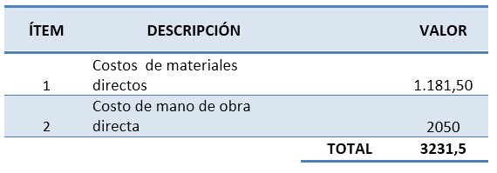
AUTOMATIZACIÓN BANCO DE PRUEBAS PLINT TE-46
Costos Directos
ESPE – YESSENIA SÁNCHEZ –SEBASTIÁN SÁNCHEZ– AGOSTO 2015

Slide 88
AUTOMATIZACIÓN BANCO DE PRUEBAS PLINT TE-46
Costos indirectos
ESPE – YESSENIA SÁNCHEZ –SEBASTIÁN SÁNCHEZ– AGOSTO 2015

Slide 89
AUTOMATIZACIÓN BANCO DE PRUEBAS PLINT TE-46
Costos total del proyecto
ESPE – YESSENIA SÁNCHEZ –SEBASTIÁN SÁNCHEZ– AGOSTO 2015

Slide 90
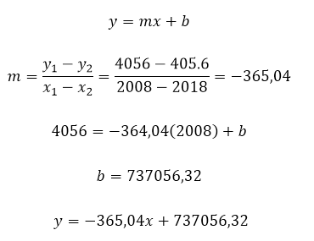
AUTOMATIZACIÓN BANCO DE PRUEBAS PLINT TE-46
Revalorización del Banco de Pruebas PLINT TE-46
Método: Línea Recta
El último avalúo técnico realizado en el 2008, al Banco de Pruebas
PLINT TE 46 determinó un valor de 4056,00 dólares.
ESPE – YESSENIA SÁNCHEZ –SEBASTIÁN SÁNCHEZ– AGOSTO 2015

Slide 91
AUTOMATIZACIÓN BANCO DE PRUEBAS PLINT TE-46
Revalorización del Banco de Pruebas PLINT TE-46
El costo del Banco de Pruebas PLINT TE-46 en el 2015:
El costo del Banco de Pruebas con la automatización implementada es:
ESPE – YESSENIA SÁNCHEZ –SEBASTIÁN SÁNCHEZ– AGOSTO 2015

Slide 92
AUTOMATIZACIÓN BANCO DE PRUEBAS PLINT TE-46
Conclusiones y Recomendaciones
ESPE – YESSENIA SÁNCHEZ –SEBASTIÁN SÁNCHEZ– AGOSTO 2015

Slide 93
AUTOMATIZACIÓN BANCO DE PRUEBAS PLINT TE-46
Conclusiones
El Banco de Pruebas PLINT TE-46 automatizado funciona correctamente ya que las curvas de desempeño de los motores (a diésel y gasolina) obtenidas, cumplen con las curvas de tendencia de un motor de combustión interna.
ESPE – YESSENIA SÁNCHEZ –SEBASTIÁN SÁNCHEZ– AGOSTO 2015

Slide 94
AUTOMATIZACIÓN BANCO DE PRUEBAS PLINT TE-46
Conclusiones
Con el Banco de Pruebas PLINT TE-46 automatizado se logró obtener con mayor precisión los parámetros de desempeño del motor, ya que anteriormente el factor humano y los equipos de medición influían en la toma de datos.
ESPE – YESSENIA SÁNCHEZ –SEBASTIÁN SÁNCHEZ– AGOSTO 2015

Slide 95
AUTOMATIZACIÓN BANCO DE PRUEBAS PLINT TE-46
Conclusiones
Con el Banco de Pruebas PLINT TE-46 automatizado el desarrollo de las prácticas se realizan en aproximadamente treinta minutos, anteriormente estas demoraban sesenta minutos, logrando así una optimización en el tiempo de ejecución de las mismas.
ESPE – YESSENIA SÁNCHEZ –SEBASTIÁN SÁNCHEZ– AGOSTO 2015

Slide 96
AUTOMATIZACIÓN BANCO DE PRUEBAS PLINT TE-46
Conclusiones
En la automatización del Banco de Pruebas se implementó una interfaz humano máquina que permite al estudiante operar de manera fácil el equipo automatizado, visualizar los parámetros básicos de los motores (a diésel o gasolina), uno sólo a la vez, como: fuerza, tiempo de consumo de combustible, flujo másico de aire, velocidad, número de revoluciones y permite almacenar los parámetros de desempeño de los motores en una base de datos (Excel).
ESPE – YESSENIA SÁNCHEZ –SEBASTIÁN SÁNCHEZ– AGOSTO 2015

Slide 97
AUTOMATIZACIÓN BANCO DE PRUEBAS PLINT TE-46
Conclusiones
Con los sensores implementados en el Banco de Pruebas PLINT TE46 se puede realizar el estudio de los regímenes transitorios del motor a combustión interna, ya que antiguamente los datos captados de forma manual no permitían este análisis.
ESPE – YESSENIA SÁNCHEZ –SEBASTIÁN SÁNCHEZ– AGOSTO 2015

Slide 98
AUTOMATIZACIÓN BANCO DE PRUEBAS PLINT TE-46
Conclusiones
En la medición de la señal de fuerza se presentaban varias oscilaciones debido a la vibración generada por el motor de combustión interna, este problema se solucionó implementando en la programación filtros digitales.
ESPE – YESSENIA SÁNCHEZ –SEBASTIÁN SÁNCHEZ– AGOSTO 2015

Slide 99
AUTOMATIZACIÓN BANCO DE PRUEBAS PLINT TE-46
Recomendaciones
Antes de realizar cualquier prueba en el Banco de Pruebas PLINT TE-46, automatizado se recomienda leer el manual de usuario para no ocasionar algún daño sobre el equipo.
ESPE – YESSENIA SÁNCHEZ –SEBASTIÁN SÁNCHEZ– AGOSTO 2015

Slide 100
AUTOMATIZACIÓN BANCO DE PRUEBAS PLINT TE-46
Recomendaciones
Para realizar automatizaciones se recomienda tomar en cuenta las características físicas que deben tener los sensores para acoplarlos adecuadamente en el equipo a automatizar ya que esto puede ocasionar mediciones incorrectas, afectar al proceso que realiza el equipo y daños permanentes sobre los sensores.
ESPE – YESSENIA SÁNCHEZ –SEBASTIÁN SÁNCHEZ– AGOSTO 2015

Slide 101
AUTOMATIZACIÓN BANCO DE PRUEBAS PLINT TE-46
Recomendaciones
Debido al ruido que se induce en los sensores, se recomienda la utilización de filtros digitales para reducir el error en la toma de datos.
ESPE – YESSENIA SÁNCHEZ –SEBASTIÁN SÁNCHEZ– AGOSTO 2015

Slide 102
AUTOMATIZACIÓN BANCO DE PRUEBAS PLINT TE-46
GRACIAS
ESPE – YESSENIA SÁNCHEZ –SEBASTIÁN SÁNCHEZ– AGOSTO 2015

